Slide 1
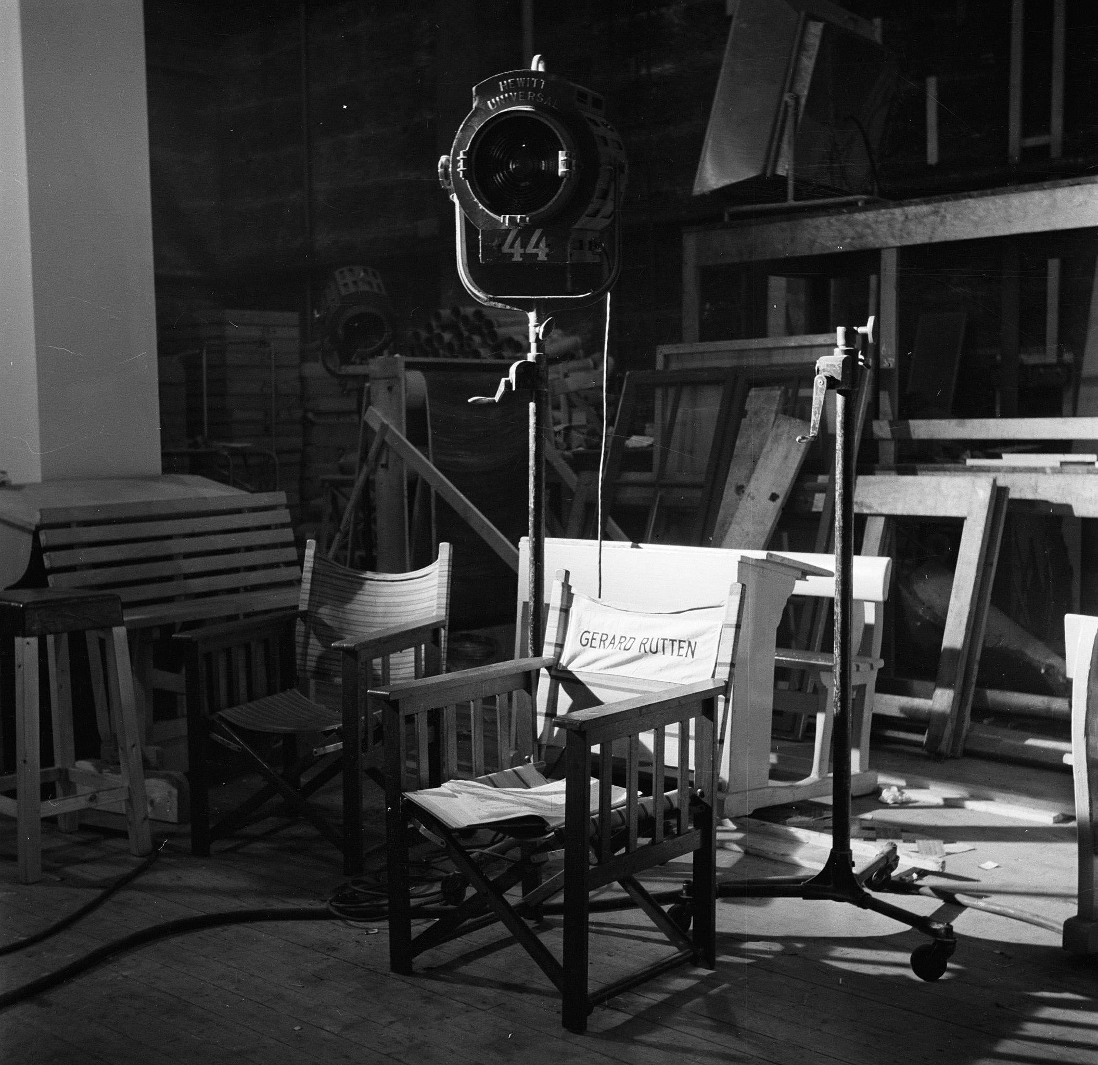
Scenografen en theatermakers

Slide 2
Van eigen bodem

Slide 3
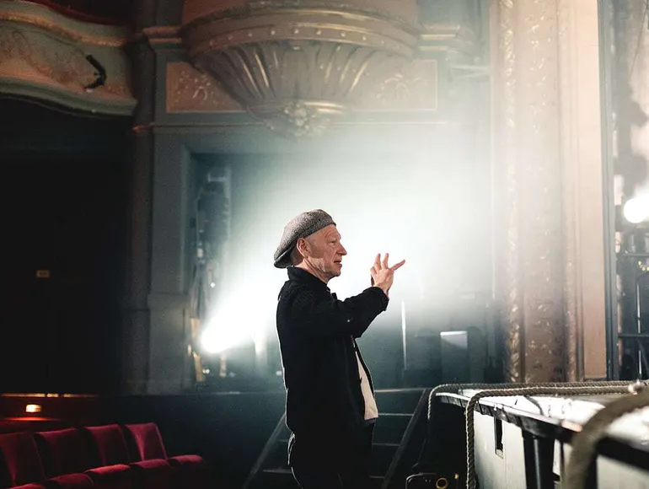
Luk
Perceval

Slide 4
Luk Perceval (Lommel, 1957) is een Vlaamse acteur en regisseur. Na zijn studie aan het Koninklijk Vlaams Conservatorium in Antwerpen ging hij aan het werk als acteur bij de Koninklijke Nederlandse Schouwburg (KNS). Vervolgens richtte hij samen met Guy Joosten in 1984 in Gent de Blauwe Maandag Compagnie op (BMC). In 1998 stichtte Perceval Het Toneelhuis: een fusie tussen de Gentse BMC en de Antwerpse KNS. Sinds 2005 is hij voornamelijk in Duitsland actief: eerst als huisregisseur van de Schaubühne am Lehniner Platz in Berlijn en sinds 2009 is hij leidend regisseur bij het Thalia theater in Hamburg.
Naast theater regisseert Perceval ook opera en documentaires. Zijn operaregie van Infinite Now werd bekroond tot ‘Inszenierung des Jahres’. In NTGent maakte hij Platonov, FRONT, Oogst van de wrok en Sneeuw. Sinds 2019 is Perceval aan het NTGent verbonden als artist-in-residence.
Bij ntgent maakte hij een trilogie, The Sorrows of Belgium. Daarin focust hij op de Belgische driekleur en op drie donkere passages uit de Belgische geschiedenis: de exploitatie van Congo onder Leopold II in Black, de collaboratie in Yellow, en de terroristische aanslagen in Brussel in Red.
Luk Perceval is niet alleen een internationaal gelauwerd regisseur, hij is ook yogaleraar. Tijdens de repetities voor Yellow biedt hij de acteurs en het publiek yogalessen aan. Tijdens het Uur van de Waarheid geeft Luk Perceval acteurs het podium om precies één uur over hun leven te vertellen. Met korte video filmpjes over zichzelf stellen ze zich kandidaat. Wie geselecteerd wordt, werkt twee weken lang met Perceval samen. Hij legt hen beperkingen en regels op om zich op de essentie te focussen. Het resultaat is een reeks existentiële lessen in de acteerkunst, die in de loop van het seizoen getoond worden.
In 1991 won hij de Jan Oscar De Gruyter-prijs voor zijn regiewerk in de stukken Strange Interlude en De voader. In 1998 werden Percevals theaterkritieken met een prijs bekroond door verschillende theatercritici. Voor het theaterstuk Ten Oorlog (1999) ontvingen Tom Lanoye en Perceval de Thalia-prijs. De Duitse versie van het stuk Schlachten! werd in 2000 geselecteerd voor het prestigieuze Theatertreffen in Berlijn en ontving er de Innovationsprijs. In 2001 kregen Peter Verhelst en Perceval de Taalunie Toneelschrijfprijs uitgereikt voor Aars!.
In Duitsland werd Perceval onderscheiden met de titel van ‘Regisseur des Jahres’ en ontving hij de Faust. In het Bolshoi Theater in Moskou kreeg Perceval voor zijn werk The Golden Mask en Stanislavsky Award voor zijn bijdrage aan de ontwikkeling van het hedendaags theater.

Slide 5
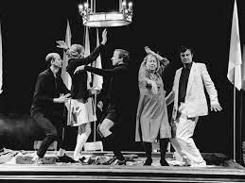
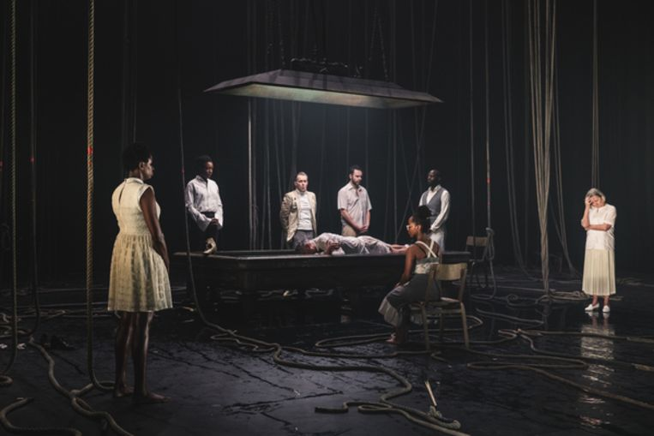
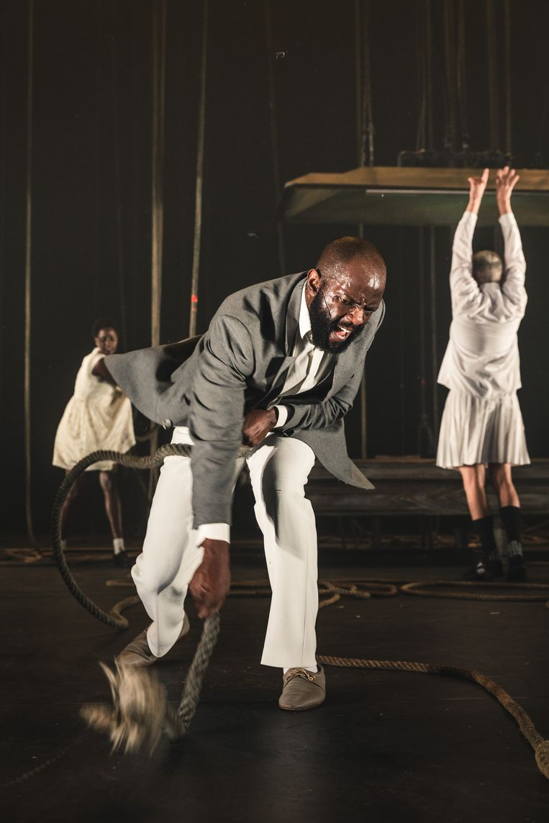
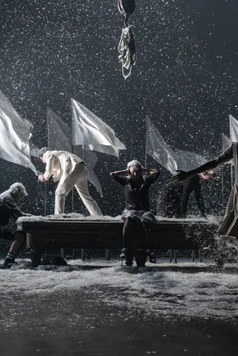
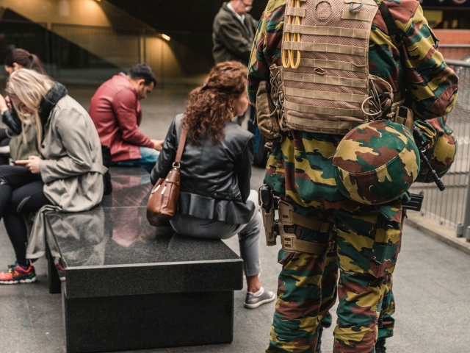
Yellow
black
red
https://www.gettyimages.be/fotos/luk-perceval

Slide 6
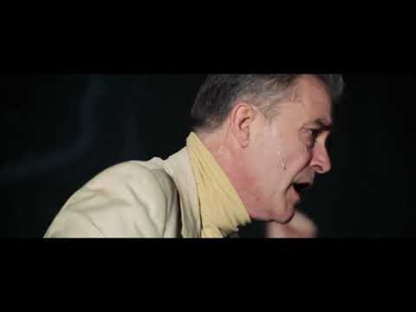
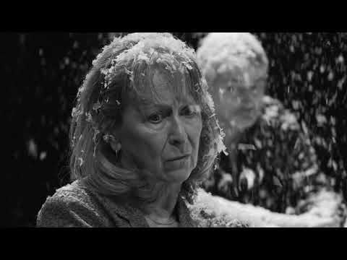
https://www.theaterkrant.nl/recensie/yellow-the-sorrows-of-belgium-ii-rex/luk-perceval-ntgent/

Slide 7
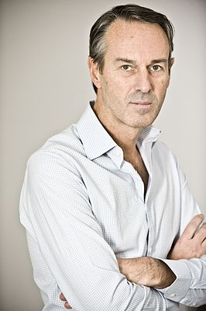
Ivo
Van Hove

Slide 8
Ivo van Hove (°1958) is één van onze meest baanbrekende, veelzijdige en internationaal georiënteerde theatermakers.
Sinds 2001 leidt hij het grootste theatergezelschap van Nederland, Internationaal Theater Amsterdam (voorheen Toneelgroep Amsterdam).
Hij begon zijn carrière als toneelregisseur in 1981 met producties van eigen hand (‘Ziektekiemen’, ‘Geruchten’, ‘Wilde Heren’). Vanaf het begin van de jaren tachtig vormde hij een hecht team met scenograaf en lichtontwerper Jan Versweyveld. Voor ‘A View from the Bridge’ ontving Ivo van Hove in 2015 in Londen zowel de Olivier Award als de Critic’s Circle Award voor beste regie.
Deze productie stond op Broadway in New York en kreeg in het najaar van 2015 een Franse versie, ‘Vu du Pont’, dat met veel bijval in Parijs onthaald werd en dat tijdens het seizoen 16-17 in DE SINGEL te zien was.
In 2020 creëerde Ivo van Hove samen met choreografe Anne Teresa De Keersmaeker een nieuwe versie van 'West Side Story' op Broadway in New York.
In zijn werk vallen de verfrissende actualiseringen en scherpe dramaturgische keuzes op, naast altijd gedurfde en veelal grootschalige scènebeelden.
Kenmerkend voor het theater van Ivo van Hove is het slopen van muren, tussen woord en techniek, tussen rede en emotie, tussen vernieuwing en traditie. In DE SINGEL presenteerden we sinds 1987 ongeveer al zijn theatervoorstellingen, goed voor een vijftigtal producties.

Slide 9
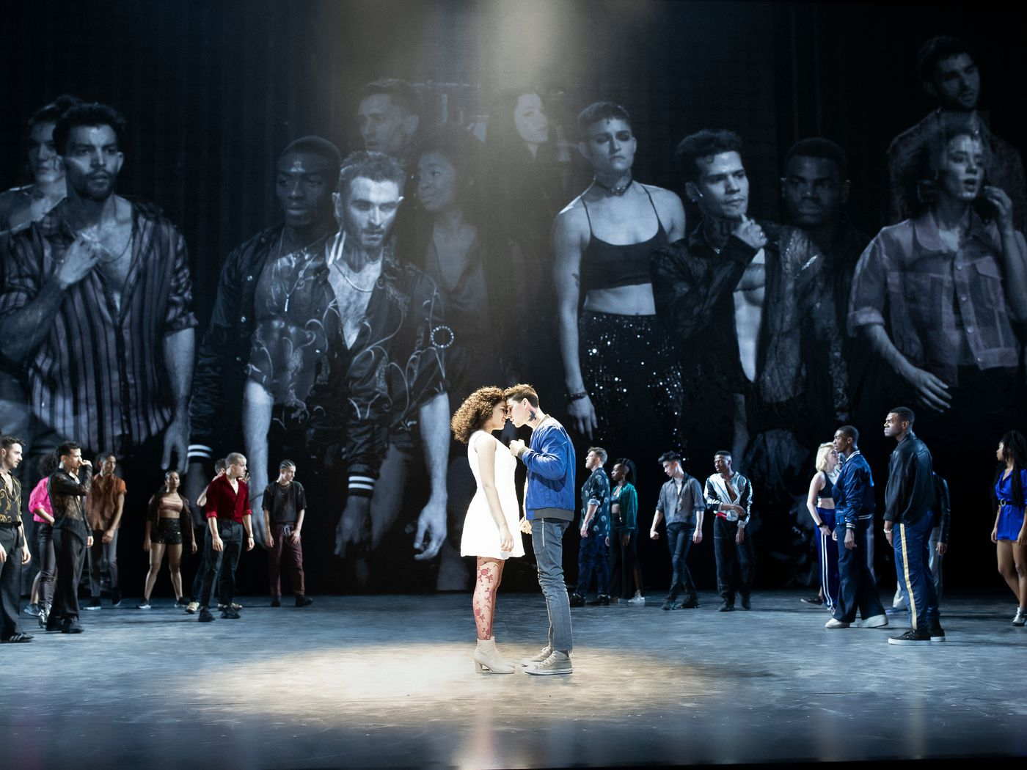
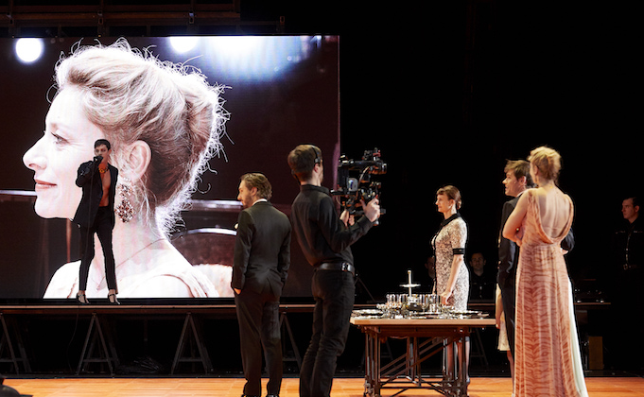
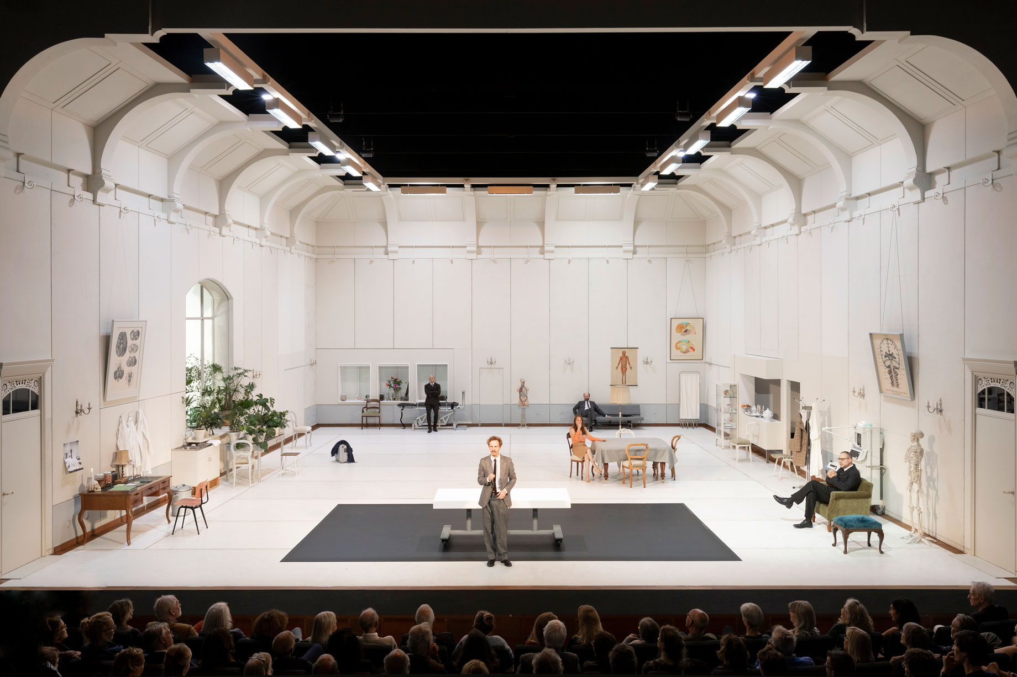

Slide 10
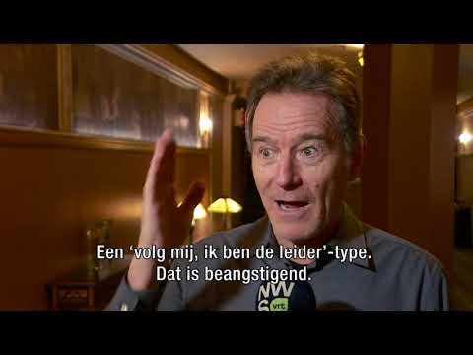

Slide 11
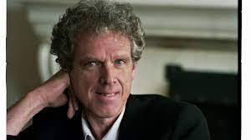
Alain
Platel

Slide 12
Alain Platel (Gent, 1956) is van opleiding orthopedagoog en als regisseur autodidact. Misschien is het net deze ‘buitenstaanders’positie samen met zijn bijzondere gevoeligheid voor het (al te) menselijke dat van elk van zijn dans- en theatercreaties – nu al meer dan dertig jaar – een hoogstpersoonlijke en aangrijpende ervaring maakt.
Uniek en toch universeel, getuige daarvan de lange reeks binnen- en buitenlandse prijzen die Platel voor zijn werk ontving. Het onvolmaakte en het kwetsbare vormen de uitgangspunten van zijn werk; hij blijft daarin consequent zoeken naar een bewegingsidioom dat ruimte geeft aan grote en complexe gevoelens en motieven. Zijn soms onorthodox gebruik van (klassieke) muziek is daarbij een niet te onderschatten bondgenoot, van Iets op Bach (1998) tot de meest recente werken, nicht schlafen (2016) en Requiem pour L. (2018).
In 1984 richtte hij les ballets C de la B op. Dat gezelschap is sindsdien uitvalsbasis voor zijn werk.
Met schrijver Arne Sierens deed hij tussendoor iets gelijkaardigs voor het Gentse jeugdtheater Victoria met Moeder en kind (1995), Bernadetje (1996) en Allemaal Indiaan (1999).
Voor het seizoen 2019-2020 bereidde hij de hercreatie van C(H)OEURS uit 2012 voor: C(H)OEURS 2020, Het hart van de revolutie. De voorstelling werd wegens COVID helaas uitgesteld.

Slide 13
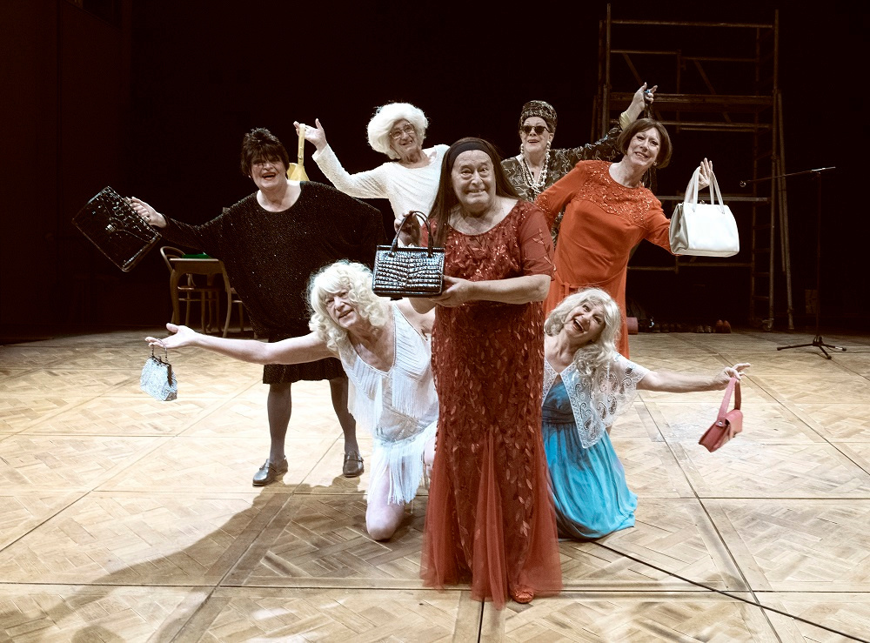
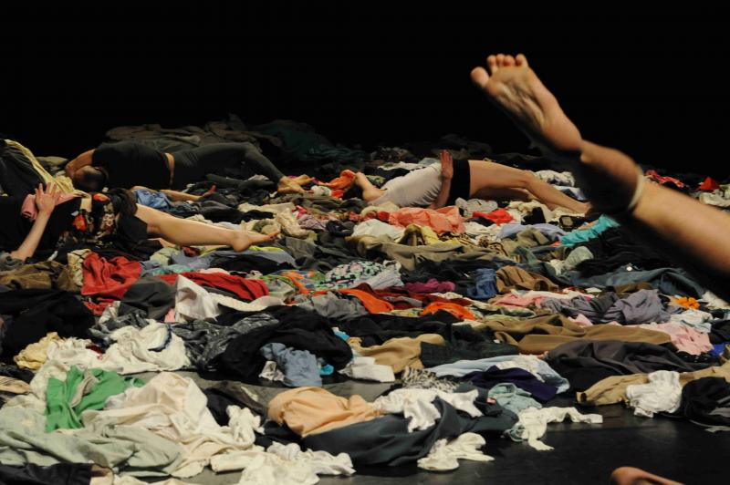
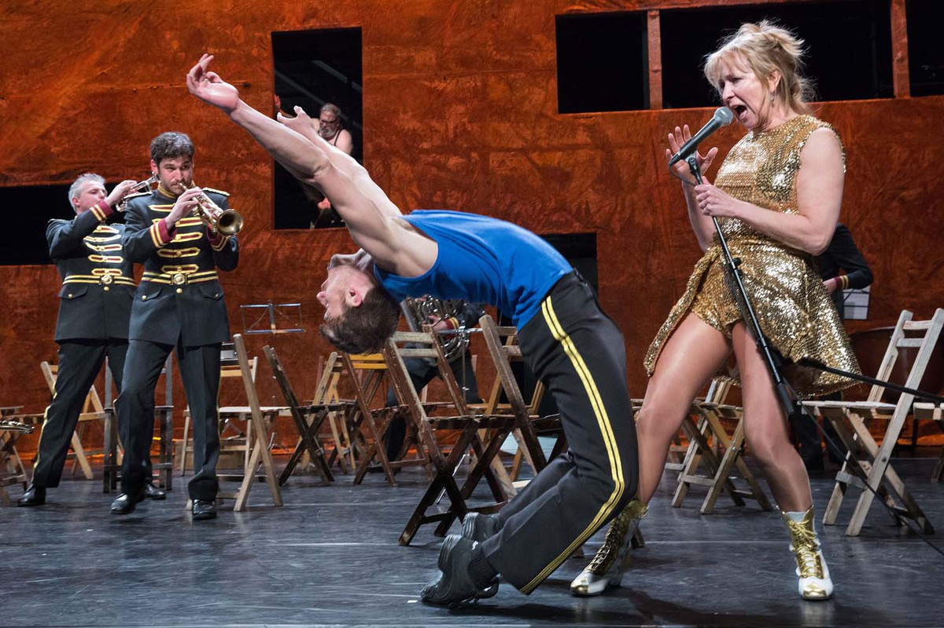
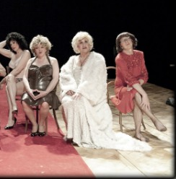
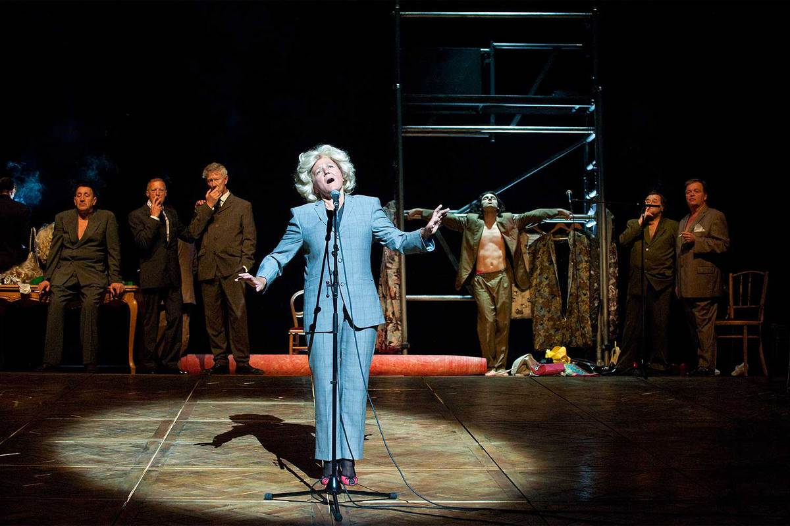
Tauberbach
Gardenia

Slide 14
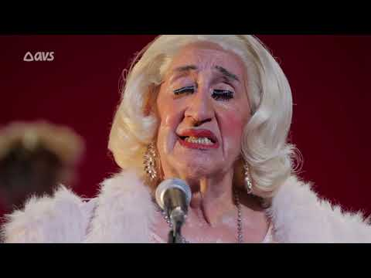
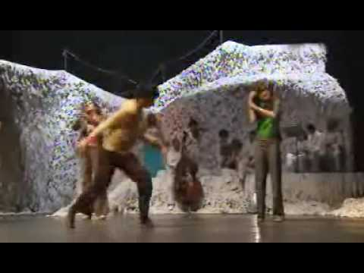

Slide 15
Buitenland

Slide 16
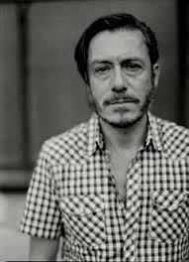
Bert
Neumann

Slide 17
Bert Neumann
Neumann werd geboren in Magdeburg en groeide op in Oost-Berlijn. Hij werkte als jongeman in de jaren tachtig bij de Volksbühne als technicus. Na een opleiding decor- en kostuumontwerp vestigde hij zich als vrij kunstenaar, totdat Frank Castorf in 1992 intendant van de Volksbühne werd en Neumann vroeg als hoofdontwerper van het gezelschap. Samen met zijn vrouw, fotografe Lenore Blievernicht, ontwikkelde hij de huisstijl en in samenwerking met Castorf bedacht hij het logo, het wiel op pootjes, afgeleid van een teken dat waarschuwde voor rovers.
Bij de Volksbühne was hij een van de eerste ontwerpers die experimenteerde met het gebruik van video op het toneel, in eerste instantie omdat hij begon met het bouwen van afgesloten ruimtes op het toneel. ‘Een camera gebruiken was eenvoudigweg de enige manier om het publiek te tonen wat er binnen gebeurde’, zei René Pollesch eerder dit jaar bij de uitreiking van de Hein Heckroth Bühnenbildprijs. Als ontwerper werkte hij binnen de Volksbühne met een grote mate van autonomie. In zekere zin maakte hij decors waarin regisseurs werden uitgenodigd om hun voorstelling in te maken.
In Nederland was zijn werk vooral te zien in voorstellingen van Johan Simons. Zo ontwierp hij het decor voor Tien Geboden (2009) en het uit de lucht vallende decor voor Platform (2006) van NTGent. Ook in diverse gastvoorstellingen was zijn werk te zien, zoals Wolf van Les Ballets C de la B, Hiob en Hotel Savoy van de Münchner Kammerspiele en Der Spieler en Ich schau dir in die Augen, gesellschaftlicher Verblendungszuzammenhang! van de Volksbühne. Het volledig in glittergordijn uitgevoerde decor van Glanz und Elend der Kurtisanen van René Pollesch, inclusief luchtballon, was tijdens Brandhaarden in 2014 zijn laatste werk dat in Nederland te zien was.
Johan Simons beschouwde Neumann als een vriend. In een interview stelde hij dat de gesprekken met Neumann hem op het spoor brachten van Krysztof Kieslowski, van wie hij verschillende films voor het toneel bewerkte.

Slide 18
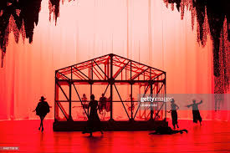
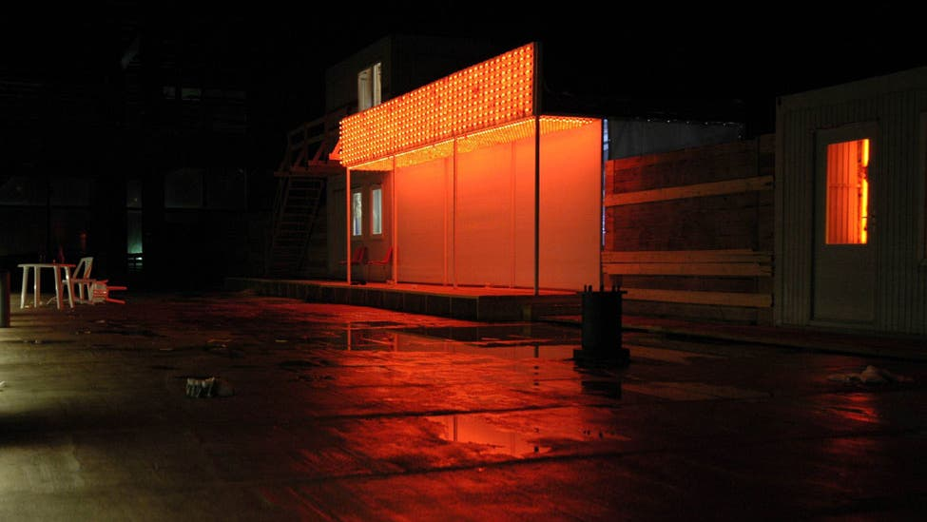
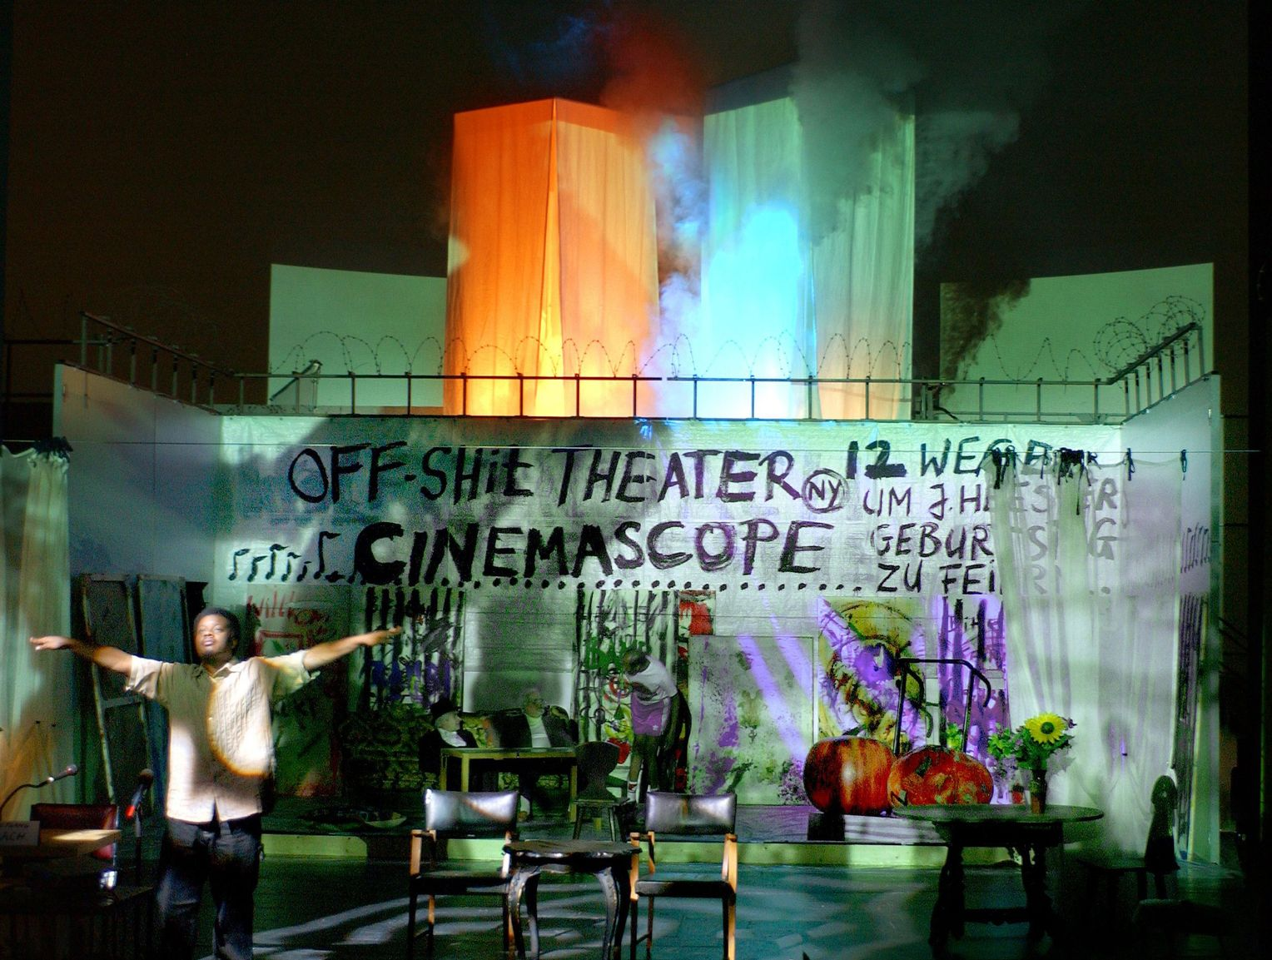
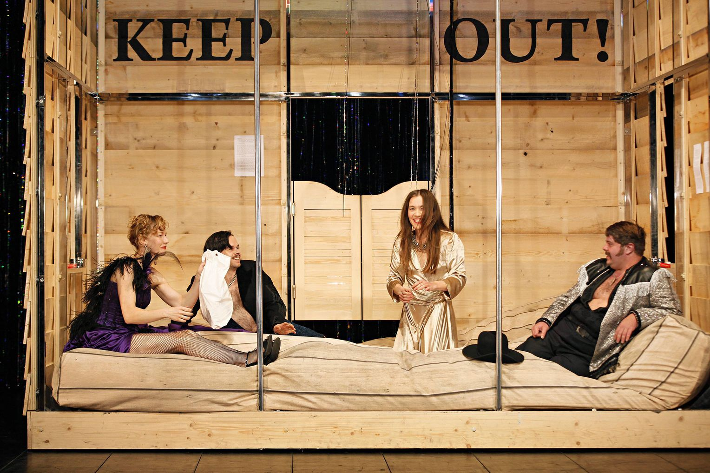

Slide 19
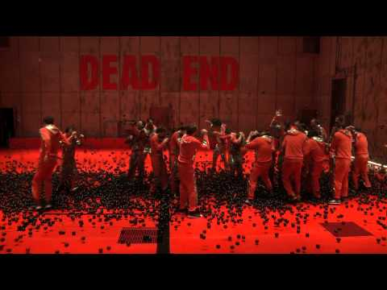

Slide 20
Robert Wilson

Slide 21
Robert Wilson is theaterregisseur, beeldend kunstenaar en videokunstenaar. Na zijn studie bedrijfskunde aan de University of Texas trok Wilson in 1963 naar New York, waar hij architectuur en schilderkunst studeerde. In 1968 richtte hij zijn eerste experimentele theatergezelschap op, de Byrd Hoffman School of Byrds. In de jaren zeventig ging hij zich ook toeleggen op opera. In 1975 maakte hij samen met componist Philip Glass ‘Einstein on the Beach’, een radicaal vernieuwende opera waarmee beiden hun faam als kunstenaar vestigden.
Zijn theaterwerk kenmerkt zich door een sobere stijl, sublieme belichting en vaak traag voortschrijdende scènes. Sommige van zijn debuutstukken kenmerken zich door een enorme schaalvergroting in tijd en ruimte. ‘The Life and Times of Joseph Stalin’ (1973) duurde bijvoorbeeld twaalf uur; ‘KA MOUNTain and GUARDenia Terrace’ (1972) werd boven op een berg in Iran uitgevoerd en duurde zeven dagen. Robert Wilson was in de loop der jaren meermaals in deSingel te gast. De laatste zes jaar met topstukken zoals ‘The Life and Death of Marina Abramovic’, ‘The Old Woman’ en ‘Les Nègres’. Stuk voor stuk wondermooie voorstellingen gebracht nu eens door een Amerikaanse cast, dan weer door een Frans acteursensemble. En nu dus met een Duitstalige cast van acteurs, zangers en muzikanten.
Robert Wilson is ontelbare malen bekroond. Voor zijn werk als theatermaker ontving hij onder meer een Obie Award en de Premio Europa. Voor zijn sculpturen ontving hij de Gouden leeuw op de Biënnale van Venetië. Wilson kreeg de Franse onderscheiding van ‘Commandeur des arts et lettres’. Robert Wilson is de oprichter van het Watermill Center, een interdisciplinair laboratorium voor de kunsten, dat in 2006 zijn deuren opende op Long Island, New York. Het centrum geeft jonge, opkomende kunstenaars de ruimte en de middelen om nieuwe ideeën te ontwikkelen op het gebied van de experimentele podiumkunsten. Of, zoals Wilson zegt, “om te doen wat niemand anders doet”.

Slide 22
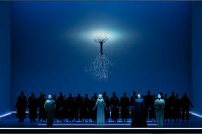
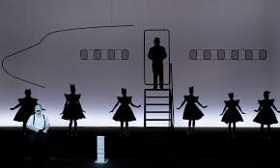
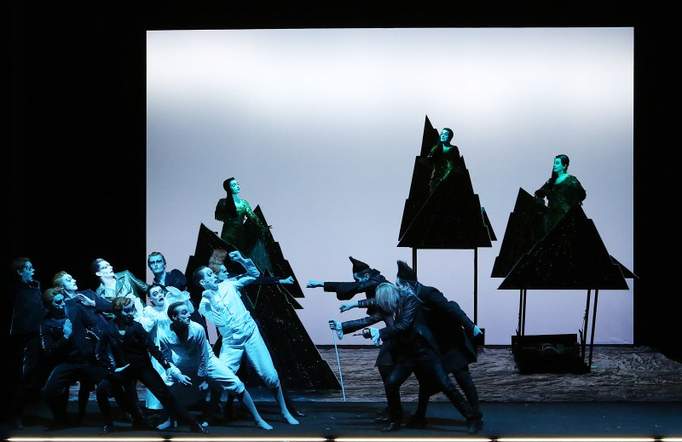
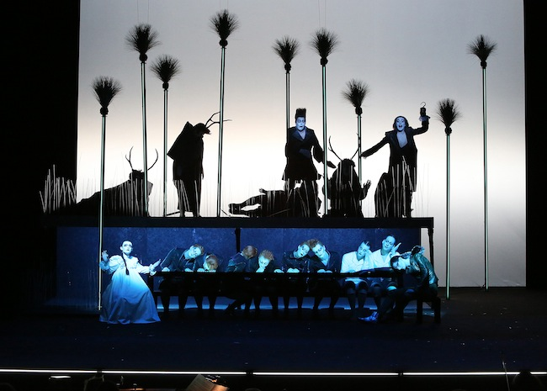
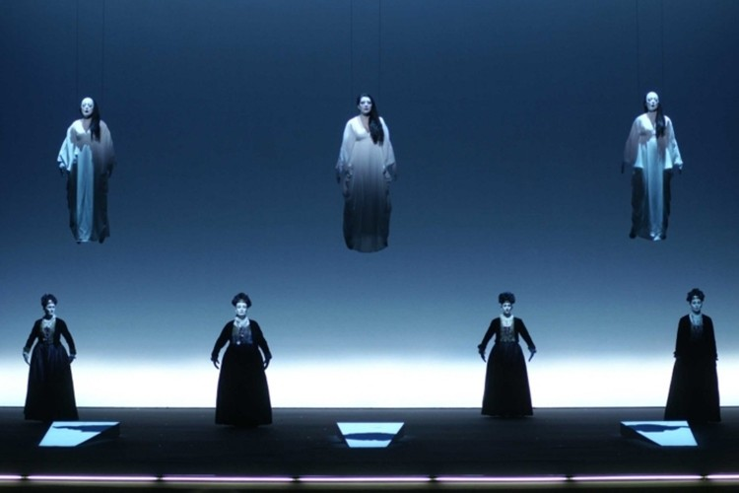
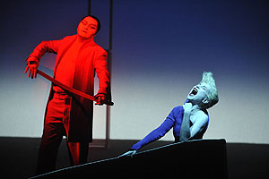

Slide 23
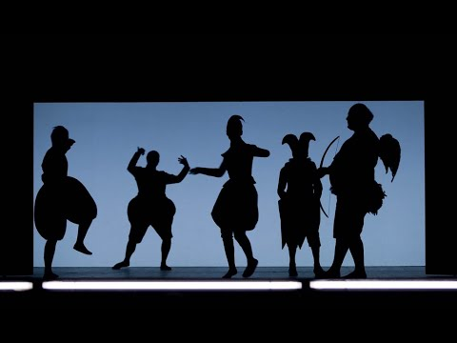
Sonnetten shakespeare

